Slide 1



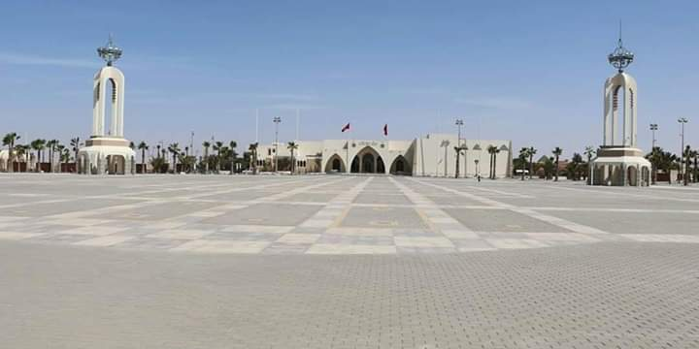

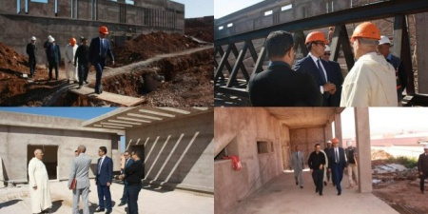

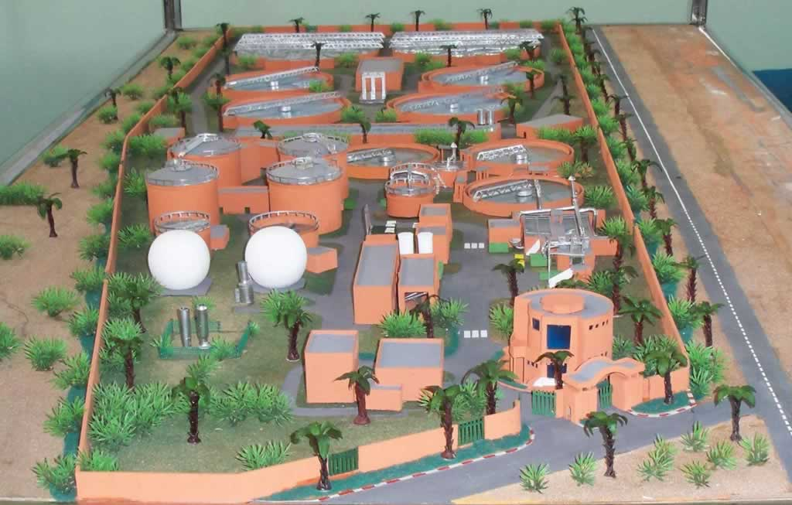
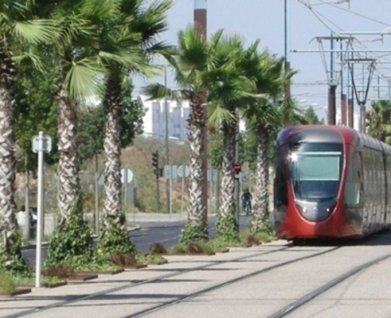
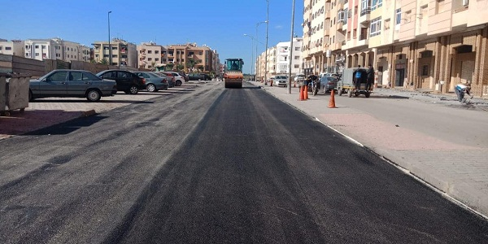


عرض حول برنامج تحسين أداء الجماعات
Programme d’Amélioration
de la Performance des Communes (PAPC)
1
أكادير 25 و 26 مارس 2022

Slide 2
تصميم العرض برنامج تحسين أداء الجماعات
السياق
أهداف البرنامج.
فروع ومكونات البرنامج :
  البرنامج الفرعي 1 : تطوير نظام لتقييم أداء الجماعات المستهدفة وتحفيزها
    البرنامج الفرعي 2 : تعزيز التعاون بين الجماعات الترابية
    البرنامج الفرعي 3 : تقوية القدرات
2

Slide 3
سياق البرنامج
التوجيهات السامية لصاحب الجلالة حفظه الله في خطاب العرش2017 (دعوة الفاعلين العموميين لاستلهام طرق التدبير المعتمدة في القطاع الخاص)؛
مقتضيات دستور 2011 وخاصة الفصول المتعلقة بمبادئ الحكامة الجيدة وقواعد الجودة والشفافية وربط المسؤولية بالمحاسبة؛
مقتضيات القانون التنظيمي رقم 130-13 لقوانين المالية المتعلقة بمبدأ التدبير المبني على النتائج والبرمجة متعددة السنوات للميزانية؛
مقتضيات القانون التنظيمي رقم 113.14 المتعلق بالجماعات ولاسيما المبادئ المرتبطة بالحكامة الجيدة وتحسين وتجويد الخدمات المقدمة للمواطنين والمقاولات ولا سيما المادة 276 .
3

Slide 4
أهداف البرنامج
تحسين أداء الجماعات؛
تعزيز الحكامة الجيدة؛
تجويد الخدمات المقدمة للمواطنين والمقاولات؛
تشجيع المقاربة التشاركية مع المواطنين (الميزانية التشاركية،....)؛
  تعزيز إخبار المواطنين بالخدمات المقدمة من طرف الجماعات وبوثائقها (برنامج عمل الجماعة، المالية،....) ؛
  وضع آليات جديدة للتدبير الاجتماعي والبيئي.
85٪
الساكنة الحضرية
يستهدف 103 جماعة التي يفوق عدد سكانها 50.000 نسمة والجماعات مقر العمالات أو الأقاليم.
55٪
الساكنة الوطنية
103
جماعة
4

Slide 5
فروع برنامج تحسين أداء الجماعات
تطوير نظام لتقييم أداء الجماعات وتحفيزها
SP 1
تعزيز التعاون ما بين الجماعات
SP 2
تقوية قدرات الجماعات عبر برامج التكوين والمساعدة التقنية والنظم المعلوماتية
SP 3
  التحفيز على تحسين الأداء
  التقييم السنوي للأداء
  منحة التجهيز المبنية على نتائج التقييم
  وضع المخطط الوطني للتعاون بين الجماعات الترابية
  إعداد إطار التشغيل الدائم لهيآت التعاون بين الجماعات التربية (الموارد البشرية و التمويل)
تقوية قدرات تدبير الجماعات الترابية (التكوين و المساعدة التقنية)
مواكبة الجماعات في تحقيق مؤشرات الأداء
اعتماد نظام المعلومات و أدوات التدبير
5

Slide 6
البرنامج الفرعي 1
تطوير نظام لتقييم أداء الجماعات المستهدفة وتحفيزها
يهدف هذا البرنامج الفرعي إلى إجراء تقييم سنوي لأداء الجماعات المستهدفة ويرمي إلى تحقيق نوعين من المؤشرات في إطار معايير قياس الأداء :
مجالات مؤشرات الأداء (24 مؤشر)
الشروط الدنيا الإلزامية
الحكامة و الشفافية
1
نشر القوائم المالية و المحاسبية
1
إدارة النفقــات
2
التقييم السنوي لتنفيذ برنامج عمل الجماعة
2
إدارة الموارد
3
تحيين البرمجة الممتدة على ثلاث سنوات وإرفاقها بالميزانية
3
الموارد البشرية
4
نشر البرنامج التوقعي للصفقات
4
الإدارة البيئية و الاجتماعية
5
تفعيل هيئة المساواة وتكافؤ الفرص ومقاربة النوع وعقدها لاجتماعات دورية
5
جودة الخدمة المقدمة للمواطنين
6
6

Slide 7
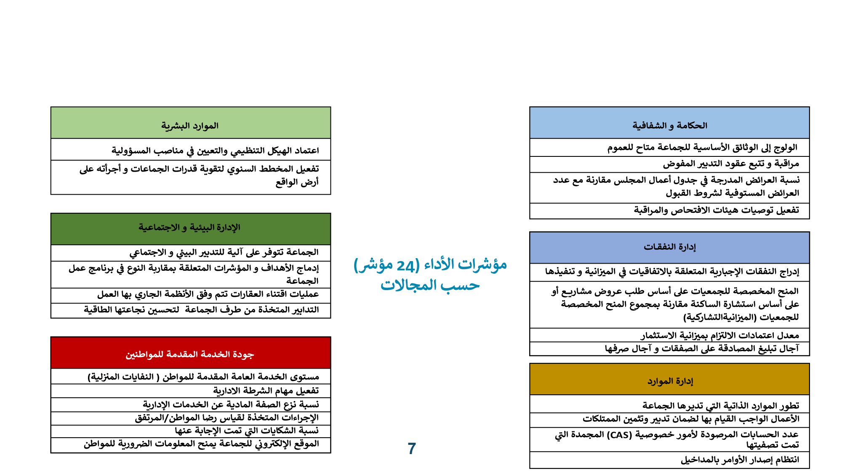
البرنامج الفرعي 1
تطوير نظام لتقييم أداء الجماعات المستهدفة وتحفيزها

Slide 8
البرنامج الفرعي 1
احتساب مقدار المنح التجهيز حسب الأداء
المنحة = القسط الأساسي + القسط التحفيزي
القسط الأساسي
5
مستوفاة
الشروط الدنيا الإلزامية
(CMO)
40 % من المبلغ الإجمالي
1 فقط غير مستوفى
%60
من المبلغ الإجمالي
قياس الأداء
بالتناسب مع الرصيد المحصل عليه في مؤشرات الأداء
القسط التحفيزي
عدم استفادة الجماعة
إذا كان الرصيد المحصل عليه 75 نقطة على الأقل، الجماعة تستفيد من المبلغ الكلي للقسط التحفيزي.
الانتفاع بالتأجيل : في حالة عدم حصول جماعة على المبلغ بصفة جزئية أو كلية يتم تأجيل المبلغ غير المستخلص مرة واحدة للسنة المقبلة.
8

Slide 9



البرنامج الفرعي 1
مجالات برمجة منحة التجهيز المبنية على نتائج التقييم
ما هي النفقات التي يمكن تمويلها ؟
يمكن للجماعات تمويل المشاريع حسب برامج عملها.
كيف يتم اختيار المشاريع ؟
خلال إعداد ميزانياتها مع إعطاء الأولوية للبرامج والمشاريع التي تم فيها إشراك المواطنين في إطار الميزانية التشاركية.
أي نوع من المشاريع يمكن تمويلها ؟
كل استثمار يدخل في اختصاصات الجماعة سواء الذاتية أو المشتركة.
9

Slide 10
البرنامج الفرعي 1
النتائج 2020-2019
التقييم الأول لأداء الجماعات تم إجراءه في نهاية سنة 2019 و بداية 2020، وقد اقتصر على الشروط الدنيا الأساسية الخمسة.
وفي هذا الإطار 85 جماعة استوفت الشروط الخمسة و18 جماعة لم تتوفق في تحقيق الشروط الخمسة بأكملها.
التقييم الثاني لأداء الجماعات تم إجراءه خلال شهر شتنبر 2020، وقد شمل الشروط الخمسة الدنيا الأساسية ومؤشرات الأداء الأربع وعشرين. حيث استوفت 89 جماعة الشروط الخمسة و52 جماعة حصلت على معدل مؤشرات الأداء يفوق %60.
مؤشرات الأداء | الجماعة | الإقليم أو العمالة
84,71 | ورزازات | ورزازات
79,80 | مولاي عبدالله | الجديدة
76,16 | بوجدور | بوجدور
76,09 | بنسليمان | بنسليمان
75,27 | تيزنيت | تيزنيت
75,27 | برشيد | برشيد
75,27 | كلميم | كلميم
75,00 | تطوان | تطوان
75,00 | لقليعة | إنزكان-آيت ملول
9 جماعات تمكنت من الحصول على المبلغ الكلي للقسط التحفيزي بحصولها على رصيد يفوق أو يعادل 75 نقطة.
10

Slide 11
البرنامج الفرعي 1
نتائج لسنة 2020 حسب مجالات مؤشرات الأداء
مولاي عبد الله، الحاجب، صفرو و وجدة
الحكامة و الشفافية
1
تحناوت، الصخيرات، دراركة و بيوكرة
إدارة النفقــات
2
بنسليمان، ورزازات و سعادة
إدارة الموارد
3
45 جماعة حصلت على نتائج إيجابية
الموارد البشرية
4
مكناس، برشيد، تارودانت، وسلان
الإدارة البيئية و الاجتماعية
5
برشيد، مولاي عبد الله، العيون، بوجدور و الصويرة
جودة الخدمة المقدمة للمواطنين
6
نتائج التقييم الثالث لأداء الجماعات لسنة 2021 ستعلن خلال الشهر المقبل.
11

Slide 12
البرنامج الفرعي 2
تعزيز التعاون بين الجماعات الترابية
الأهداف :
تشجيع وتطوير آليات التعاون بين الجماعات الترابية؛
إعداد مخطط وطني للتعاون بين الجماعات الترابية عبر إعداد مخططات جهوية للتعاون؛
وضع إطار فعال لمؤسسات التعاون بين الجماعات و مجموعة الجماعات في ما يتعلق بالموارد البشرية وكذا المالية التي ستساهم في استمرارية وديمومة هذه الأجهزة.
12

Slide 13
البرنامج الفرعي 2
تعزيز التعاون بين الجماعات الترابية
ECI 2
GCT 18
طنجة تطوان الحسيمة
جهة طنجة تطوان في المرتبة الأولى ب 18 مجموعة الجماعات و 2 مؤسسات التعاون.
جهة الدار البيضاء سطات ب 09 مؤسسات للتعاون و 8 مجموعات الجماعات الترابية.
جهتي مراكش اسفي و فاس مكناس ب 10 مجموعات الجماعات الترابية و 05 مؤسسات للتعاون.
جهة بني ملال خنيفرة تضم 10 مجموعات للتعاون بين الجماعات مقابل مؤسسة للتعاون واحدة كما ان جهة كلميم واد نون تتوفر فقط على ثلاث مؤسسات للتعاون.
جهتي الداخلة واد الدهب و العيون الساقية الحمراء لا تتوفران على أي جهاز للتعاون.
توزيع أجهزة التعاون بين الجماعات الترابية حسب الجهات
الرباط سلا القنيطرة
ECI 2
GCT 7
ECI 4
GCT 4
فاس مكناس
الشرق
124 جهاز للتعاون بين الجماعات الترابية (82 مجموعات الجماعات الترابية و 42 مؤسسة للتعاون بين الجماعات.
الدار البيضاء سطات
ECI 3
GCT 10
بني ملال خنيفرة
ECI 9
GCT 8
ECI 1
GCT 11
ECI 5
GCT 10
مراكش لسفي
ECI 5
GCT 7
درعة تافيلالت
ECI 8
GCT 7
كلميم واد نون
سوس ماسة
ECI 3
GCT 0
أهم المجالات المعنية بالتعاون بين الجماعات : النقل العمومي، جمع النفايات، تدبير المطارح، مكاتب حفظ الصحة، تدبير آليات الأشغال، ...
ECI 0
GCT 0
العيون الساقية الحمراء
ECI 0
GCT 0
الداخلة واد الذهب
13

Slide 14
البرنامج الفرعي 2
تعزيز التعاون بين الجماعات الترابية
التحديات :
ضرورة الأخذ بعين الاعتبار توجهات المخطط الوطني عند احداث مستقبلا أي مؤسسة أو مجموعة للتعاون؛
تحويل الاختصاصات إلى هيآت التعاون من طرف الجماعات الترابية المنخرطة؛
تجنب تداخل الاختصاصات أو تداخل الحدود على نفس المنطقة الجغرافية أو الإثنين؛
وضع إطار فعال لهيئات التعاون في ما يخص الموارد البشرية و المالية من خلال :
  إعداد اتفاقيات لتمويل أجهزة التعاون و دراسة الإمكانيات المتاحة لتقوية مواردها المالية؛
  وضع هياكل تنظيمية نموذجية لأجهزة التعاون؛
  دراسة إمكانية توظيف أطر مؤهلة دائمة لتعزيز الإشراف على مستوى هذه الهيئات والاستفادة من مواكبة الخبراء من خلال المساعدة التقنية.
14

Slide 15
البرنامج الفرعي 2
تعزيز التعاون بين الجماعات الترابية
مراحل تنزيل البرنامج :
إعداد تشخيص أولي لجهة سوس ماسة كتجربة نموذجية؛
تجميع المعطيات و تحويلها على شكل خرائط؛
إعداد مذكرة منهجية حددت مراحل إعداد المخطط الجهوي و خطة العمل المعتمدة؛
إعداد مشروع مذكرة توجيهية شملت التوجهات العامة لإعداد المخطط الجهوي للتعاون بجهة سوس ماسة.
المراحل المقبلة :
وضع مشروع مخطط جهوي للتعاون و عرضه على التشاور مع السلطات الإقليمية وممثلي الجماعات الترابية و المصالح اللامركزية؛
المصادقة على مشروع المخطط الجهوي للتعاون؛
تعميم تجربة جهة سوس ماسة من خلال إعداد دورية و مذكرة تأطيرية لإعداد باقي المخططات الجهوية والمخطط الوطني للتعاون.
15

Slide 16
البرنامج الفرعي 3
تقوية القدرات
التكوين المستمر
1
دعم الجماعات في تحقيق المؤشرات والشروط الدنيا الإلزامية
المخطط السنوي لتقوية قدرات الجماعات
PARC
المساعدة التقنية
2
الدلائل
3
دعم و تقوية القدرات المعرفية والمهنية للجماعات
الأنظمة المعلوماتية
4
16

Slide 17
البرنامج الفرعي 3
تقوية القدرات
إعداد البرنامج السنوي لتقوية القدرات
مقاربة تصاعدية
الرجوع إلى تحليل نتائج التقييم السنوي لنجاعة أداء الجماعات الذي يبرز المؤشرات غير المحققة والعمل على تحسينها من خلال التكوين والمساعدة التقنية
مقاربة تنازلية
تعتمد المديرية العامة للجماعات الترابية على التجربة التي راكمتها من خلال مواكبتها للجماعات الترابية في مجالات التكوين و المساعدة التقنية
Projections de Décaissements : 46,74 Millions d’ Euros (BM)
& 16,93 Millions d’ Euros (AFD)
17

Slide 18
البرنامج الفرعي 3
تقوية القدرات
المراحل المقبلة :
العمل على إعداد أداة لتقييم فاعلية التكوين والمساعدة التقنية؛
إحداث وحدة إدارية على مستوى الجماعة لتدبير وتتبع البرنامج؛
برمجة وتنظيم دورات تكوينية لفائدة الوحدات الإدارية المحدثة؛
إعداد التقرير السنوي والحاجيات المتعلقة بالتكوين والمساعدة التقنية.
18

Slide 19
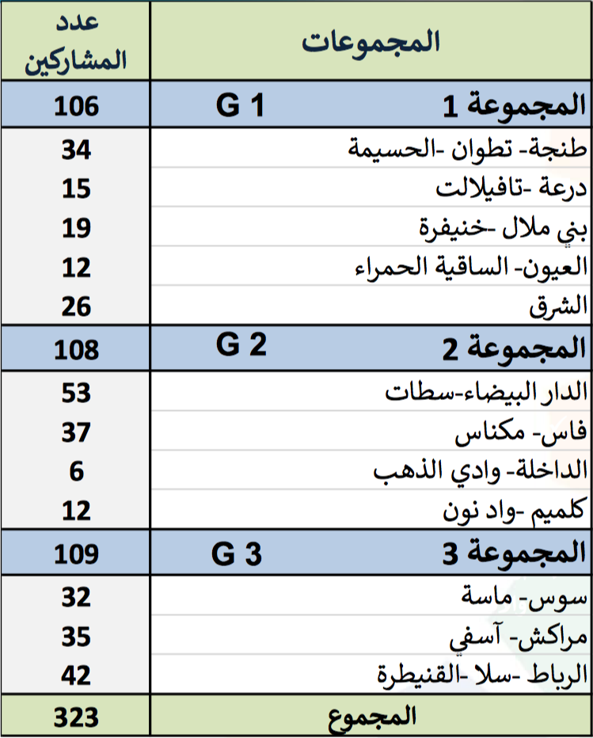
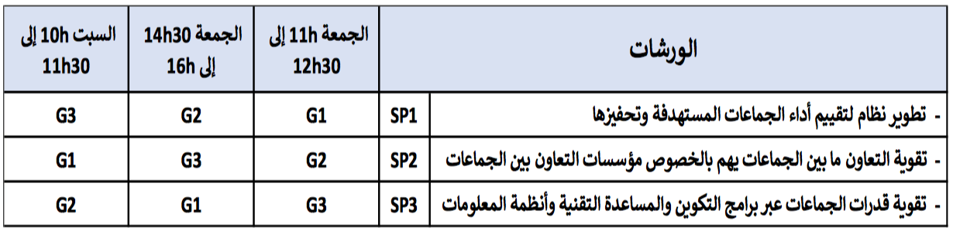
المشاركين حسب الورشات والمجموعات
المجموعة 1 : القاعة الرئيسية
المجموعة 2 : الطابق السفلي
المجموعة 3 : المدرج
الثقة
المسؤولية
التخصص
التوسع
التكامل والاتقائية
19

Slide 20
فريق عمل البرنامج
السيد الوالي المدير العام للجماعات الترابية
المشرف العام
السيد العامل مدير التخطيط والتنمية الترابية
المشرف
SP 3 / المساعدة التقنية
السيد العامل مدير تنمية الكفاءات والتحول الرقمي
المشرف
SP 3 / التكوين
السيدة العامل مديرة المرافق العمومية المحلية
المشرفة
SP 2
السيد العامل مدير مالية الجماعات الترابية
المشرف
SP 1
الثقة
المسؤولية
التخصص
التوسع
التكامل والاتقائية
السيد محمد بنيس رئيس قسم تقييم نجاعة أداء الجماعات الترابية
المنسق
خالد سرحان
النائب : موسى شرفي
SP 3
تقوية قدرات الجماعات عبر برامج التكوين والمساعدة التقنية وأنظمة المعلومات
رشيد بن عبد الرحمان
النائب : عمر عريس
SP 3
تقوية قدرات الجماعات عبر برامج التكوين والمساعدة التقنية وأنظمة المعلومات
عبد الرحيم الإدريسي
النائب : الحسين هموشي
SP 2
تقوية التعاون ما بين الجماعات يهم بالخصوص مؤسسات التعاون بين الجماعات
مصطفى لوديني
النائبة : أسماء عفيفي
SP 1
تطوير نظام لتقييم أداء الجماعات المستهدفة وتحفيزها
مولاي أحمد الإدرسي الزبير
نقطة ارتكاز الشق البيئىي والاجتماعي
عبد الهادي بغدي
متابعة المنصة الإلكترونية
النائبة : نزهة مزيان
عبد الهادي بغدي
نقطة ارتكاز الشق المالي
النائبة : لمياء أجل
20

Slide 21
مهام فريق عمل البرنامج
إنجاز تقييم سنوي للأداء الجماعات على أساس مؤشرات للأداء؛
خلق التنافسية بين الجماعات في مختلف مجالات تدخلها والرفع من جودة الخدمات المقدمة للمرتفقين؛
توجيه برامج تقوية قدرات الجماعات والمساعدة التقنية حسب نتائج مؤشرات الأداء؛
تعزيز الثقة بين الجماعات ومؤسسات التمويل ووكالات التعاون الدولية؛
إنجاز نظام تحفيزي لتوزيع الدعم الموجه للجماعات؛
إنجاز تصور لتعميم البرنامج على مجموع الجماعات الترابية.
الثقة
المسؤولية
التخصص
التوسع
التكامل والاتقائية
21

Slide 22



شكرا على تتبعكم
22

